Slide 1
Jsp 문법

Slide 2
목차
DIRECTIVE
DECLARATION
SCRIPTLET
EXPRESSION

Slide 3
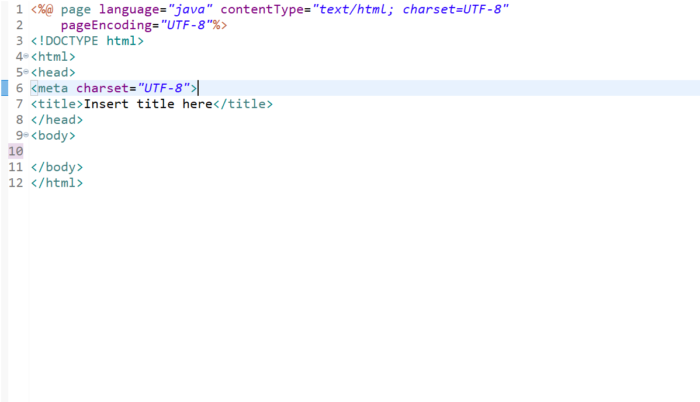
Jsp file
JSP
html

Slide 4
directive
1. page
<%@ page %>
2. include
<%@ include%>
3. taglib
<%@ taglib%>

Slide 5
declaration
JSP에서 사용할 변수나 메소드를 선언할 수 있는 영역

Slide 6
scriptlet
주로 JAVA 코드를 넣을 때 사용

Slide 7
expression
변수를 출력하거나 메소드의 결과값을 브라우저에 출력

Slide 8
감사합니다.

